Slide 1

تولید محتوا با استفاده از هوش مصنوعی(GPT)
کارگاه آموزشی
محمد ساروقی
دانشجوی دکتری مهندسی برق
مهدی سربازی
کارشناسی ارشد فناوری اطلاعات
Notes:
https://www.slideshare.net/SlideTeam1/influencer-marketing-strategy-powerpoint-presentation-slides
----
<a href='https://www.freepik.com/vectors/business'>Business vector created by pikisuperstar - www.freepik.com</a>

Slide 2

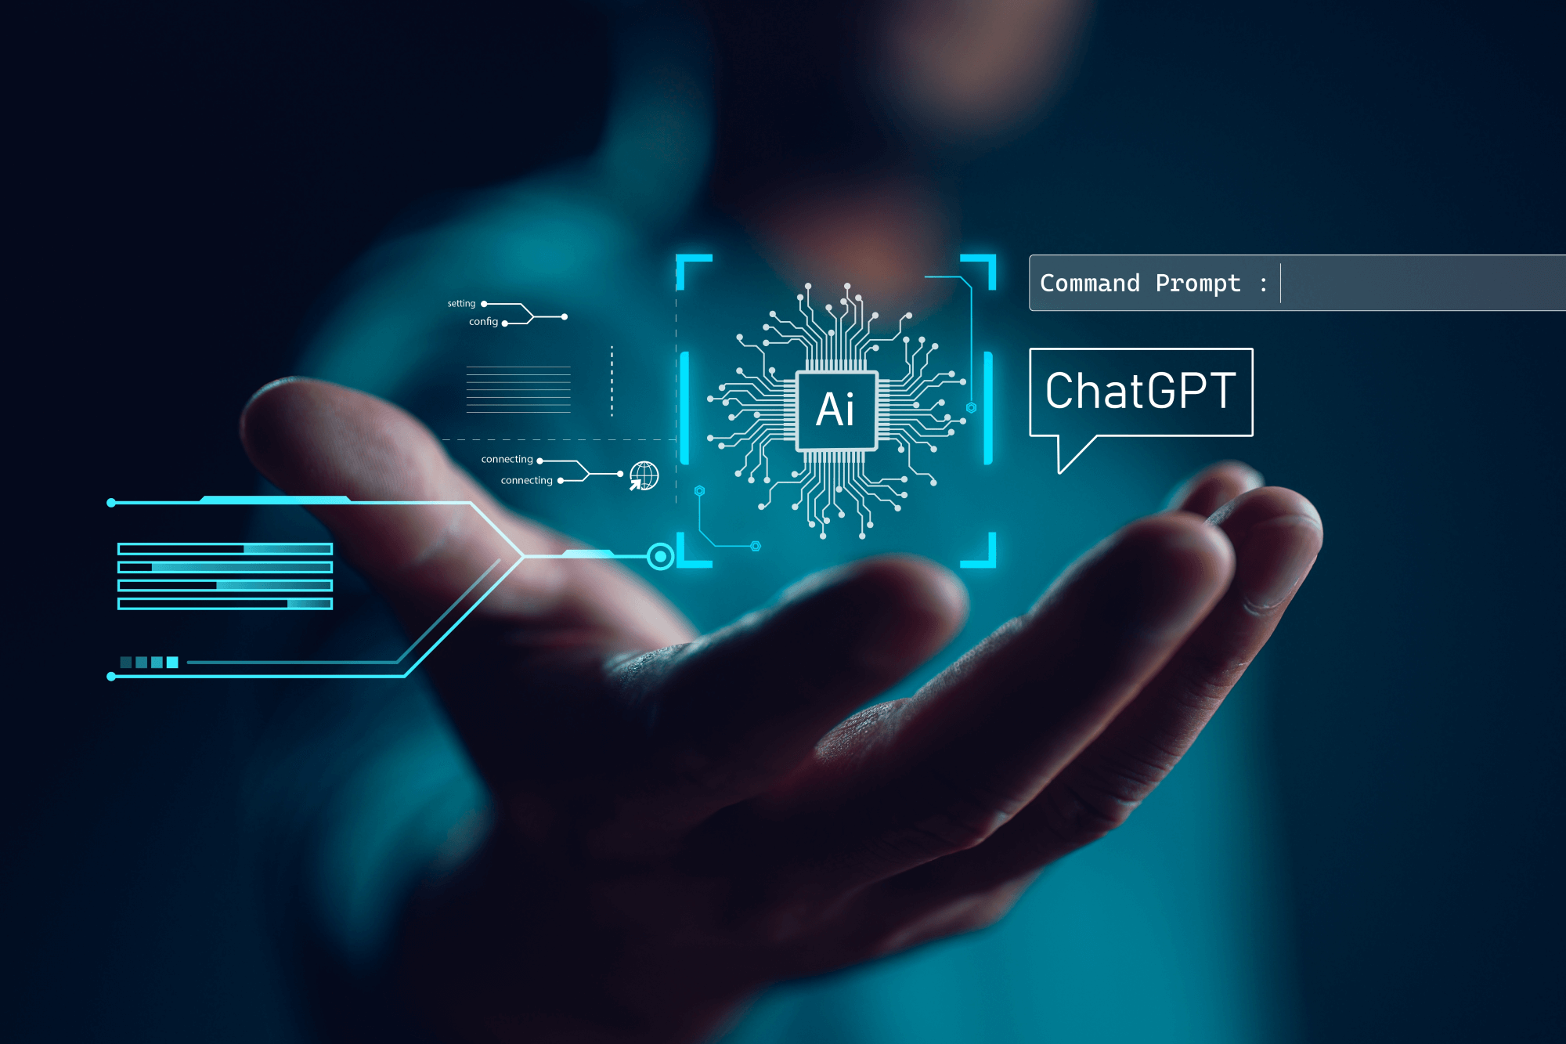
فهرست مطالب:
مقدمه‌ای بر هوش مصنوعی
معرفی مدل‌های بزرگ زبانی
معرفی ابزارها در آموزش و پژوهش
یادگیری تولید محتوا با استفاده از هوش مصنوعی

Slide 3
ارائه دهندگان:
مهندس مهدی سربازی
کارشناسی ارشد فناوری اطلاعات
کارشناس فناوری اطلاعات دانشگاه کردستان
مهندس محمد ساروقی
دانشجو دکتری مهندسی برق دانشگاه کردستان

Slide 4
هوش مصنوعی چیست؟(از زبان خود هوش مصنوعی)
هوش مصنوعی Artificial Intelligence به طور کلی به استفاده از روش‌ها و فناوری‌های محاسباتی برای ساخت و تقویت سیستم‌ها و برنامه‌های کامپیوتری اشاره دارد که قادر به انجام وظایفی هستند که نیازمند "هوش" مشابه انسانی هستند. بنابراین، هوش مصنوعی به دنبال ساختن کامپیوترها و سیستم‌هایی است که قادر به انجام فعالیت‌هایی هستند که در آن‌ها نیاز به فکر، استنتاج، یادگیری، تفکر و تصمیم‌گیری وجود دارد.
یکی از هدف‌های اصلی هوش مصنوعی، تقلید و شبیه‌سازی قابلیت‌های هوشمندانه انسانی است. این شامل تحلیل داده‌ها، تشخیص الگوها، یادگیری ماشینی، تفکر استدلالی و تصمیم‌گیری است. هوش مصنوعی در بسیاری از زمینه‌ها از جمله رباتیک، پردازش زبان طبیعی، بینایی ماشین، پردازش سیگنال، تحلیل داده‌ها و سیستم‌های توصیه‌گر استفاده می‌شود.
به طور خلاصه، هوش مصنوعی برای ایجاد سیستم‌ها و برنامه‌های کامپیوتری با قابلیت‌های هوشمندانه بر پایه الگوریتم‌ها و روش‌های ریاضی و آماری بکار می‌رود. این سیستم‌ها درک مفاهیم پیچیده را از طریق تحلیل داده‌ها و یادگیری انجام می‌دهند و برای حل مسائل مختلف و انجام وظایفی که قبلاً نیازمند "هوش" انسانی بوده‌اند، به کار می‌روند.

Slide 5
یک سوال؟
"هوش مصنوعی برای ایجاد سیستم‌ها و برنامه‌های کامپیوتری" مگر ما قبل از هوش مصنوعی نیز برای کامپیوترها برنامه‌نویسی انجام نمی‌دادیم این که همان کار قبلی شد؟

Slide 6
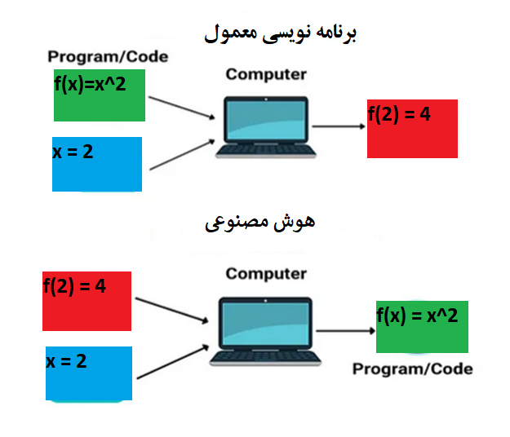
تفاوت هوش مصنوعی با برنامه‌نویسی معمول

Slide 7
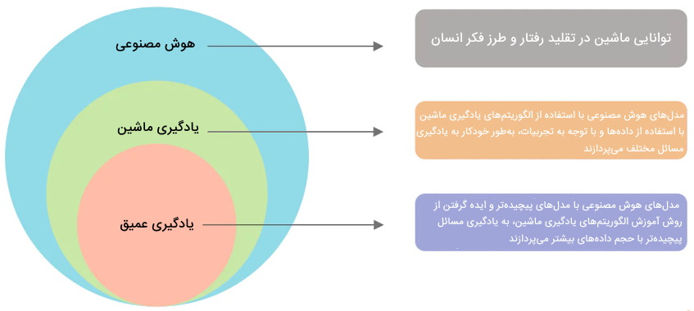
انقلاب هوش‌مصنوعی در یادگیری عمیق

Slide 8
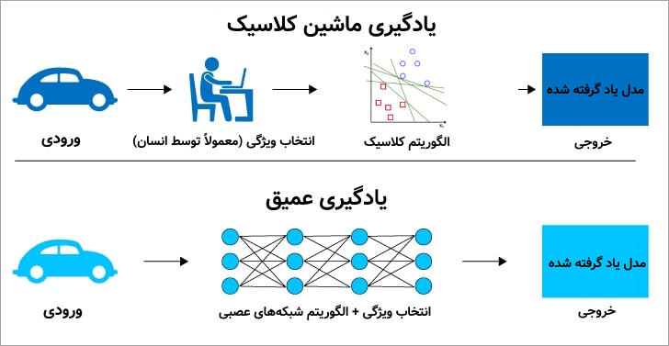
تفاوت یادگیری ماشین و یادگیری عمیق

Slide 9
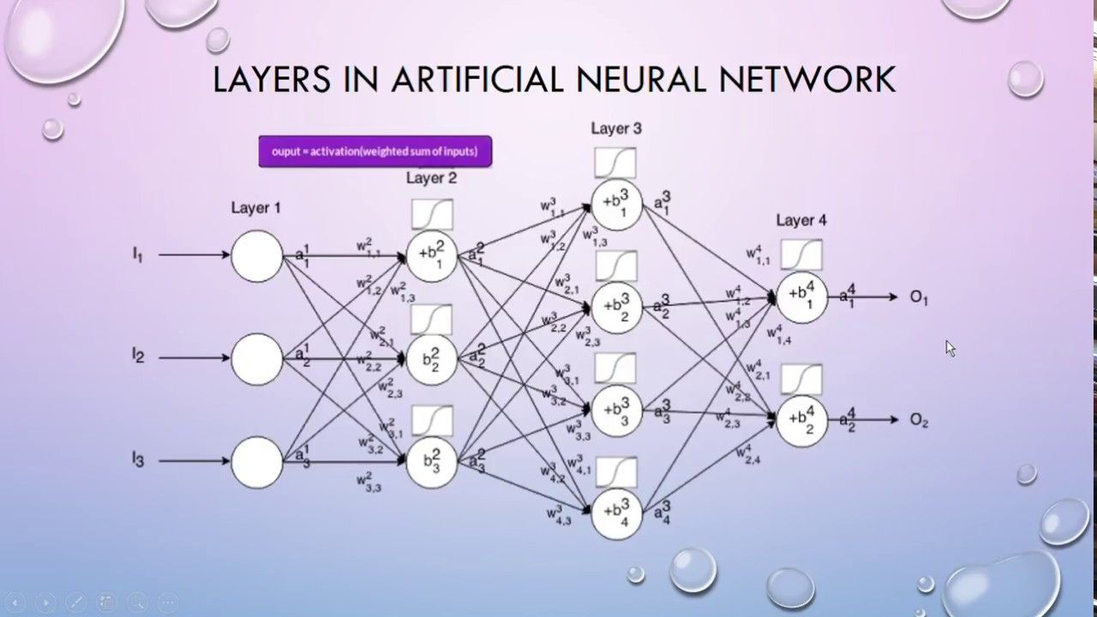
شبکه عصبی عمیق

Slide 10
ترکیب یادگیری عمیق با زبان طبیعی
یادگیری عمیق
زبان طبیعی
پردازش زبان طبیعی

Slide 11
GPT & LLM
فناوری های زبان طبیعی پیشرفته مانند GPT (Generative Pre-trained Transformer) و LLM (Large Language Models) موتورهای پایه قدرتمندی در حوزه هوش مصنوعی هستند که قادر به تولید متن، کد، تحلیل و پردازش زبان طبیعی با دقت بالا می باشند.
مهمترین ویژگی این مدل‌ها:
1- سفارشی سازی:
بر اساس نیاز کاربر و نیازهای خاص توسعه یابند.
2-انعطاف پذیری:
طیف گسترده کاربردی از پاسخگویی به سوالات تا تولید محتوای خلاقانه
3- استفاده از روش یادگیری نظارت نشده:
آموزش بر روی حجم عظیمی از متون واقعی، به طور خودکار الگوهای زبانی را استخراج می‌کنند و قادر به تولید متن جدید با کیفیت و انسجام بالا هستند.
. این مدل‌ها بر پایه ترانسفورمرهای عمیق ساخته شده‌اند و قادر به یادگیری و تولید متن با کیفیت بالا هستند.

Slide 12
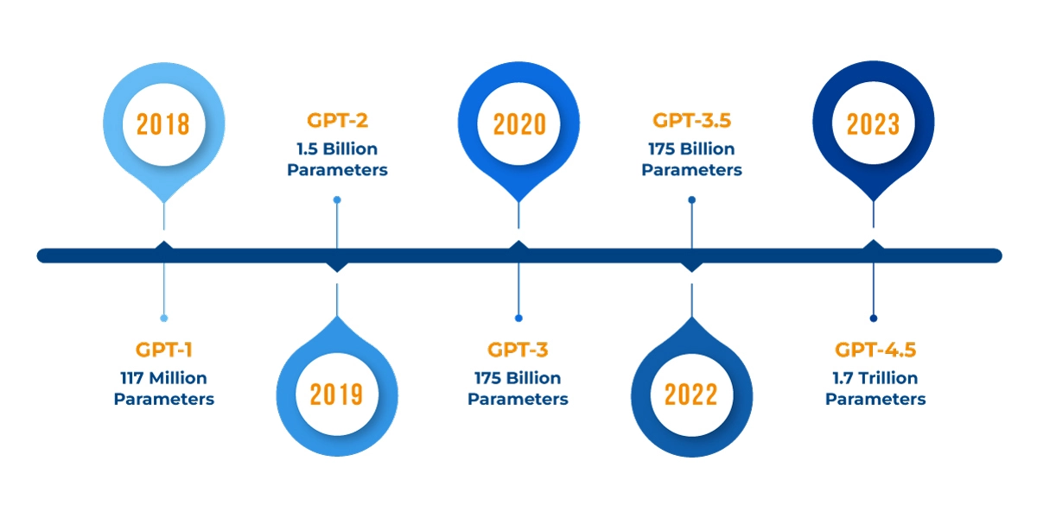
GPT تاریخچه

Slide 13
خطر هوش‌مصنوعی
حال اینکه هوش مصنوعی می‌تواند هوشمندانه عمل کند
آیا باعث ازبین رفتن مشاغل نمی‌شود؟

Slide 14
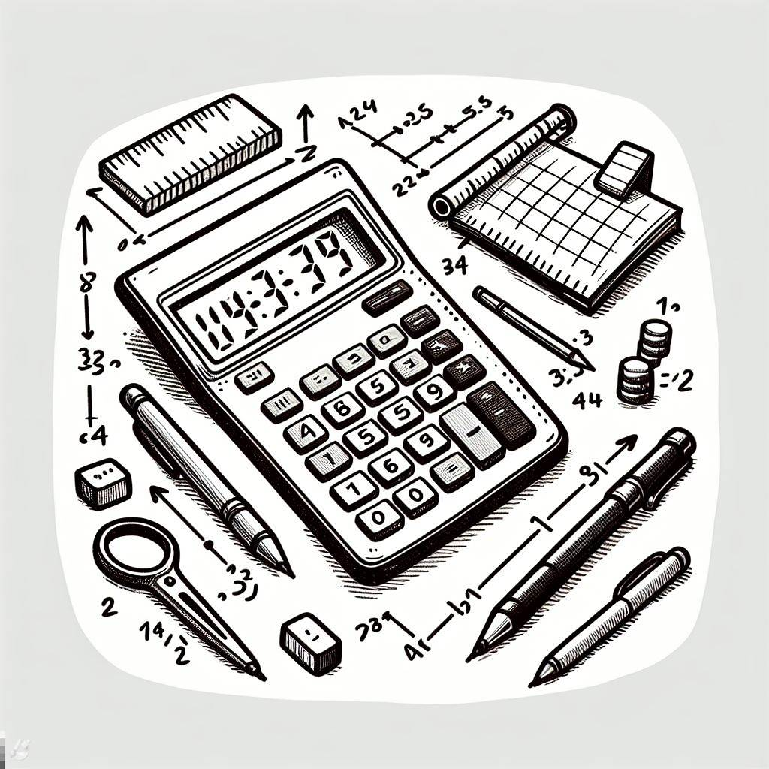
Calculator
دانشمندانی که ابتدا با اختراع ماشین حساب مخالفت کرده بودند:
گوتفرید لایبنیتس: ریاضی‌دان و فیلسوف آلمانی
جان شارب: ریاضی‌دان انگلیسی
ویلیام گاسر: ریاضی‌دان، فیزیک‌دان و فیلسوف انگلیسی
توماس گری: ریاضی‌دان، اخترشناس و فیلسوف انگلیسی
ژروم کاردان: فیلسوف و ریاضی‌دان ایتالیایی

Slide 15
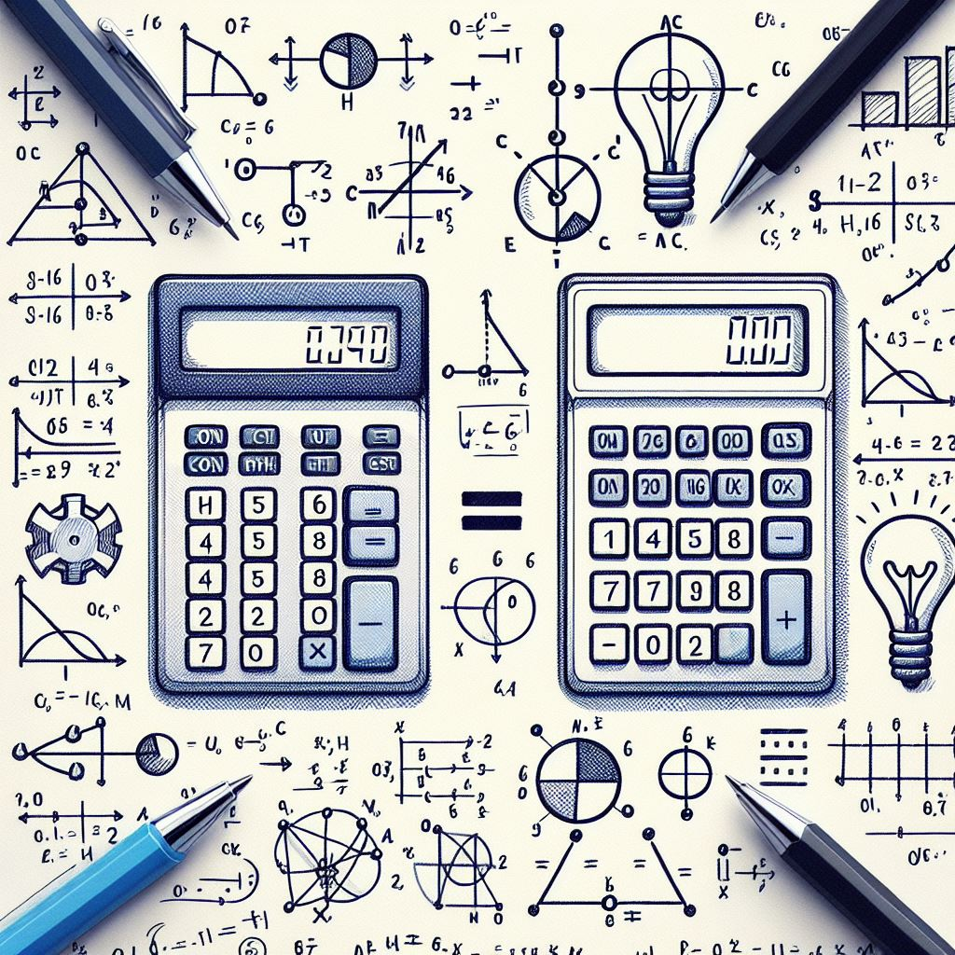
Calculator
گوتفرید لایبنیتس: او باور داشت ماشین حساب باعث می‌شود افراد کمتر از حساب و ریاضیات استفاده کنند.
جان شارب: معتقد بود اختراع ماشین حساب باعث فراموشی مهارت‌های حسابی می‌شود.
ویلیام گاسر: او نسبت به اثر منفی احتمالی ماشین حساب بر آموزش ریاضیات ابراز نگرانی کرده بود.
توماس گری: از دیدگاه او سودمندی ماشین حساب بیش از خطرات آن نبود.
ژروم کاردان: باور داشت اختراعاتی همچون ماشین حساب باعث تنبلی و عقب‌ماندگی می‌شوند.
البته با پیشرفت ماشین حساب و مزایای آن دیدگاه‌ها تغییر کرد و امروزه اهمیت آن در علم و فناوری انکارناپذیر است.

Slide 16
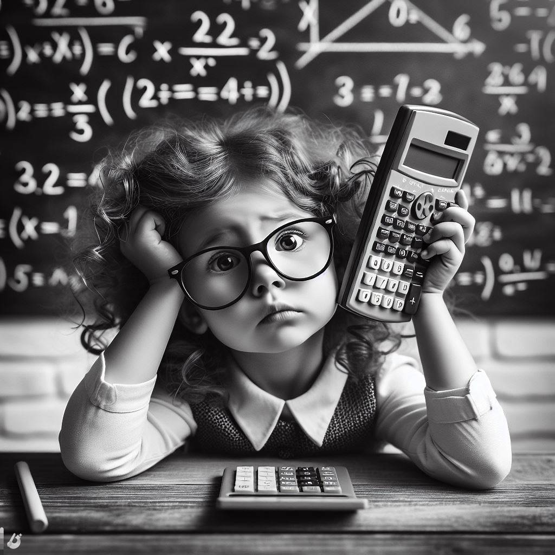
Calculator
اختراع ماشین حساب موجب حذف برخی شغل‌های قدیمی و ایجاد شغل‌های جدید شد:
شغل‌های از بین رفته:
- حسابداران دستی که کارشان محاسبات دستی بود.
شغل‌های ایجاد شده:
1) مهندسین و طراحان ساخت ماشین‌های حساب.
2) برنامه‌نویسان نرم‌افزارهای کامپیوتری.
3) متخصصان برق و سخت‌افزار.
بنابراین اختراع ماشین حساب تغییرات اساسی در بازار کار ایجاد کرد.

Slide 17
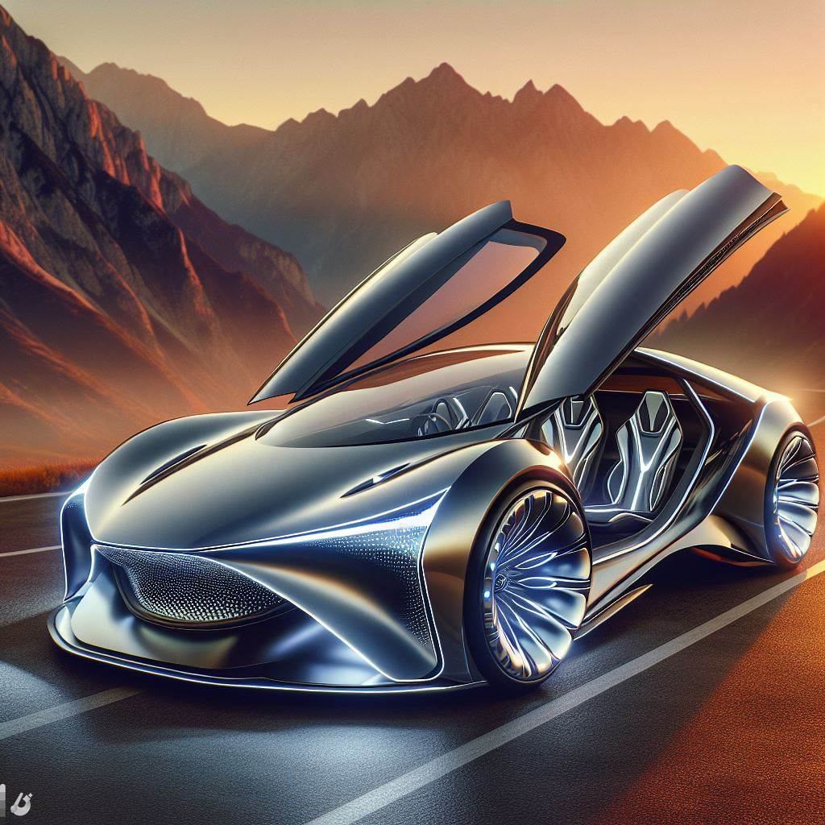
Car
اختراع اتومبیل باعث حذف برخی شغل‌های قدیمی و ایجاد شغل‌های جدید شد:
شغل‌هایی که از بین رفتند:
- سوارکاران: کسانی که مکالمه و ارسال پیام‌ها را با اسب می‌رفتند.
- سازندگان کالسکه و ارابه: صنعت ساخت وسایل نقلیه دستی منسوخ شد.
- نگهدارندگان اسب: کسانی که مراقبت از اسب‌ها را برعهده داشتند.
شغل‌های جدیدی که ایجاد شدند:
- سازندگان اتومبیل.
- مکانیک‌ها و تعمیرکاران وسایل نقلیه موتوری.
- رانندگان تاکسی، اتوبوس و خودروهای حمل و نقل.
- کارکنان ایستگاه‌های سوخت و خدمات رانندگی.
- صنایع وابسته مانند تأمین قطعات یدکی.

Slide 18
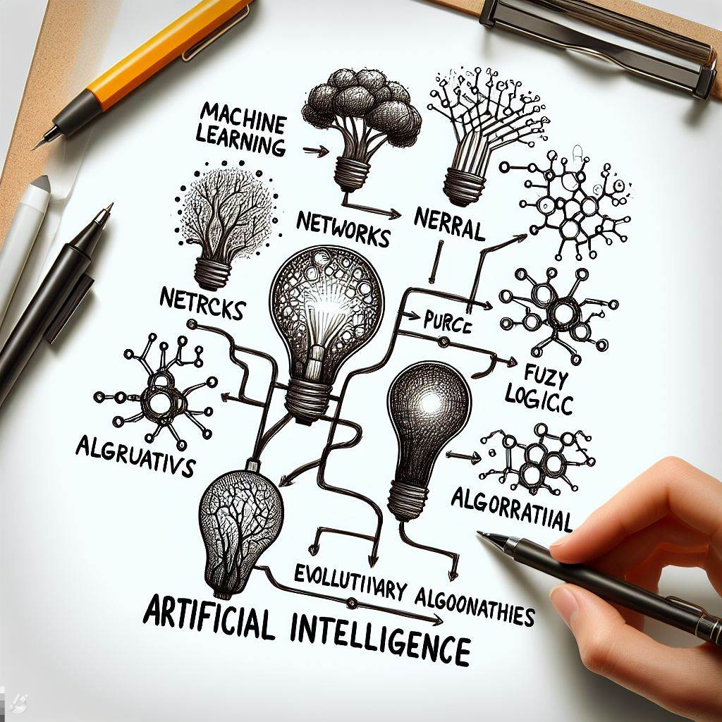
مزایا و قابلیت‌های GPT و LLM
قدرت پردازش زبانی:
GPT و LLM توانایی درک و تولید متن طبیعی و پیچیده را با دقت بالا دارند و قادر به انجام وظایفی همچون پاسخگویی به سؤالات، ترجمه و تلخیص متون هستند.
قابلیت شخصی‌سازی:
این مدل‌های زبانی می‌توانند براساس نیاز کاربران و داده‌های آموزشی، خروجی‌های سفارشی‌سازی شده تولید کنند.
ایجاد محتوای خلاقانه:
GPT و LLM با بهره‌گیری از دانش و پردازش زبانی که دارند، قادر به ارائه ایده‌ها و محتوای خلاقانه در حوزه‌های مختلف هستند.
توانایی تعمیم دانش:
این مدل‌ها قابلیت انتقال دانش و مفاهیم را به سایر زمینه‌ها و وظایف دارند و می‌توانند مسائل جدید را حل کنند.ظ

Slide 19
محدودیت و چالشهای GPT و LLM
اتکاء بیش از حد به داده‌های آموزشی و ایجاد سوگیری در نتایج
عدم درک درستی از محتوای متون و مفاهیم عمیق
وابستگی به محاسبات گران قیمت و زمان‌بر مانند داده‌های ورودی عظیم و توان محاسباتی بالا
عدم پاسخ‌گویی به درخواست‌های پیچیده و تخصصی
مشکلات در تعمیم به موارد جدید و عدم انعطاف‌پذیری کافی
نگرانی‌های اخلاقی مانند جعل محتوا و سوء استفاده‌های احتمالی

Slide 20




اهمیت آموزش و یادگیری GPT و LLM
توسعه مهارت‌ها
افزایش بهره‌وری
ایجاد نوآوری
مزیت رقابتی
آموزش و یادگیری GPT و LLM به کاربران کمک می‌کند تا مهارت‌های خود را در زمینه‌های مختلف توسعه داده و از قابلیت‌های قدرتمند این فناوری‌ها بهره‌مند شوند.
کسب دانش کافی در مورد GPT و LLM به کاربران امکان می‌دهد تا از این ابزارها به صورت مؤثرتر و کارآمدتر در فرآیندهای کاری خود استفاده کنند.
یادگیری و بکارگیری GPT و LLM می‌تواند به ایجاد ایده‌ها و راه‌حل‌های نوآورانه در حوزه‌های مختلف منجر شود.
برخورداری از دانش و مهارت در زمینه GPT و LLM به عنوان یک مزیت رقابتی مهم برای سازمان‌ها و افراد محسوب می‌شود.

Slide 21
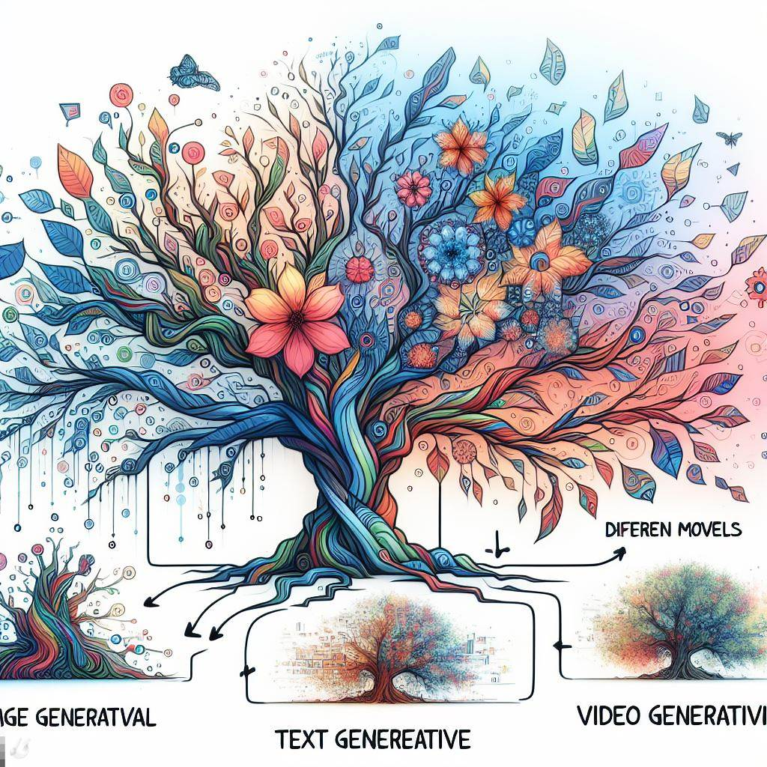
مدل‌های تولیدی (Generative models)
- تولید تصاویر بر اساس توضیحات متنی
- طراحی مولکول‌ها و مواد جدید با ویژگی‌های خاص
- تولید موسیقی، قطعات موسیقی و کنسرت‌های ارکستر
- تولید فیلم، ویدیو و انیمیشن بر اساس داستان
- طراحی شهرها، ساختمان‌ها و فضاهای مجازی سه‌بعدی
- تولید کتاب، داستان و متون بلند با سبک‌های مختلف
- ایجاد نقاشی، عکس و آثار هنری بر اساس سبک‌های مختلف
- طراحی طرح‌های مختلف برای محصولات، برندها و شرکت‌ها

Slide 22
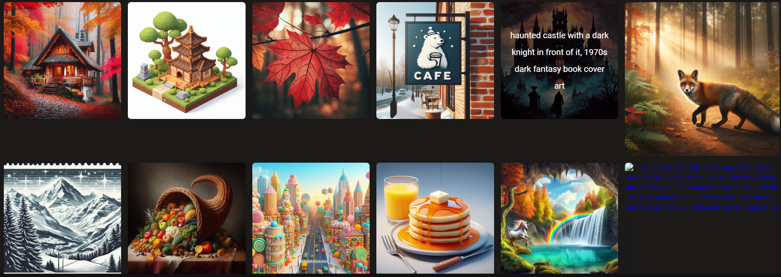
https://www.bing.com/images/create

Slide 23
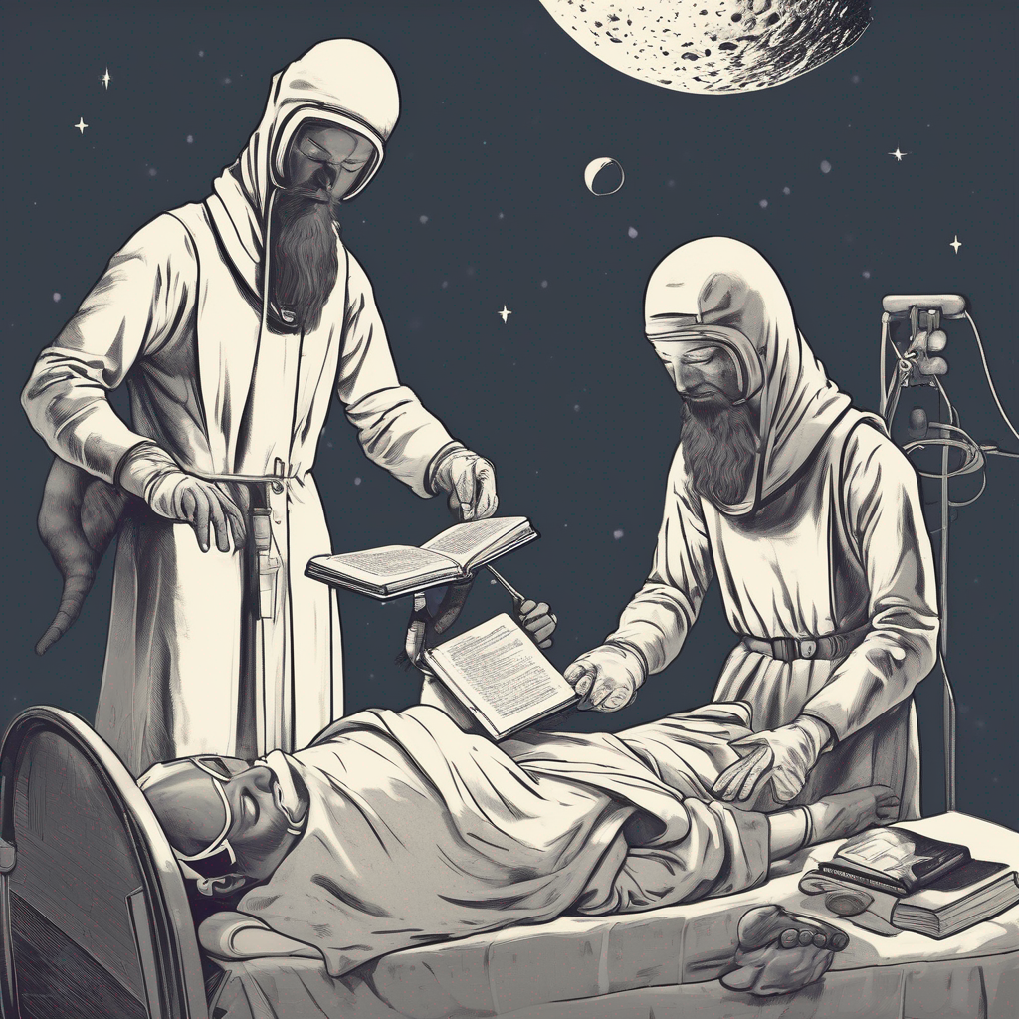
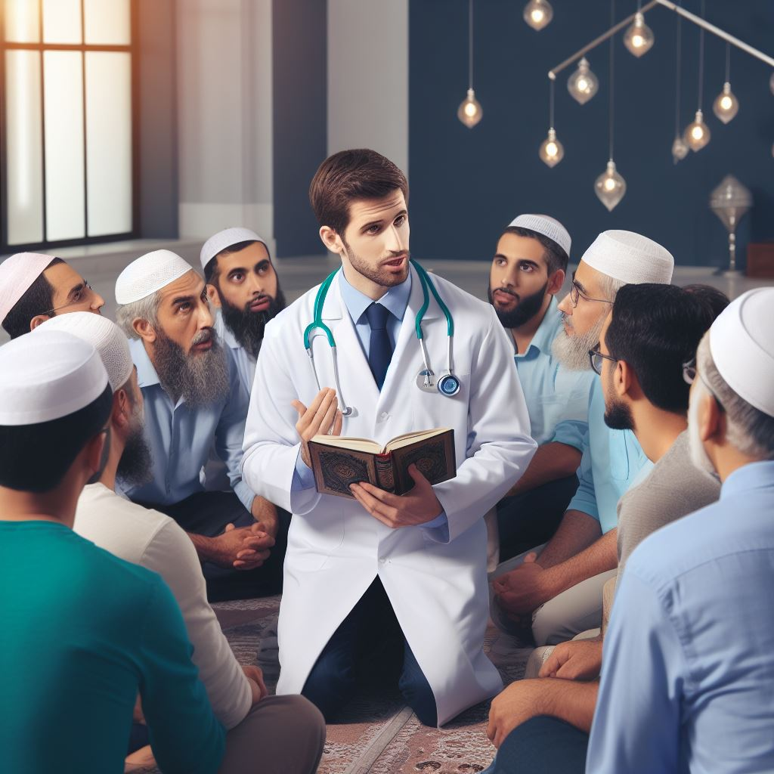
از تصاویر زیر چه مفهومی استنباط می‌شود.

Slide 24
Generative Models
مطالعه‌ای نشان می‌دهد که برای پردازش داده‌های خود، هوش مصنوعی ChatGPT زیر مجموعه شرکت OpenAI به 1287 مگاوات ساعت برق نیاز دارد. این میزان مصرف برق معادل است با انرژی مصرفی سالانه 121 خانه در ایالات متحده.
chatGPT may have consumed as much electricity as 175,000 people in January 2023.

Slide 25


Large Language Model
General AI Tools
chatGPT
Claude 2
Bing AI
Bard (Gemini)
General Purpose Tools

Slide 26
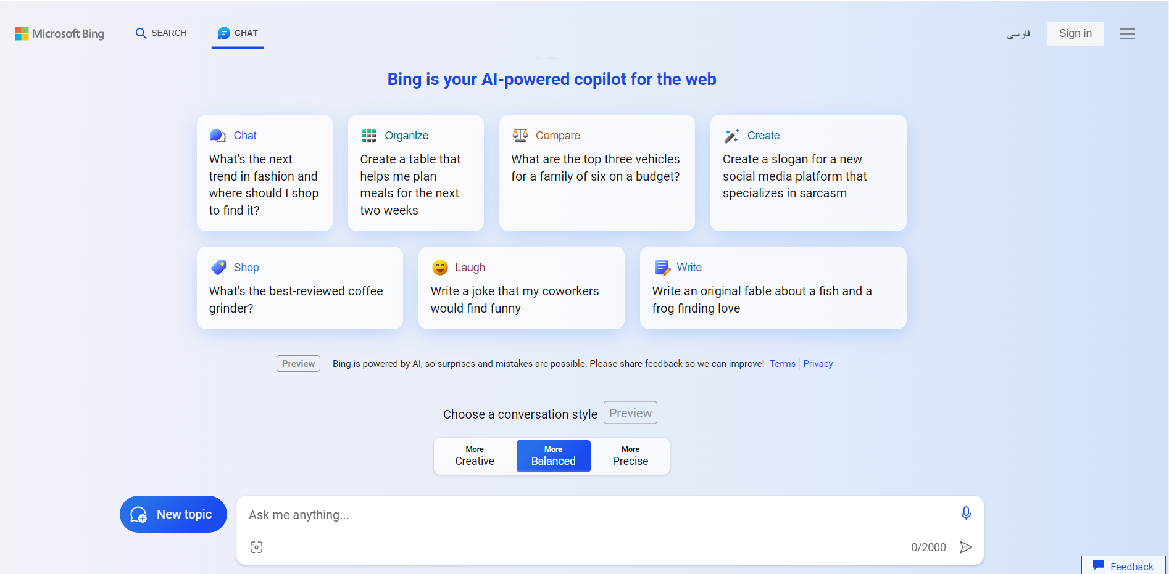
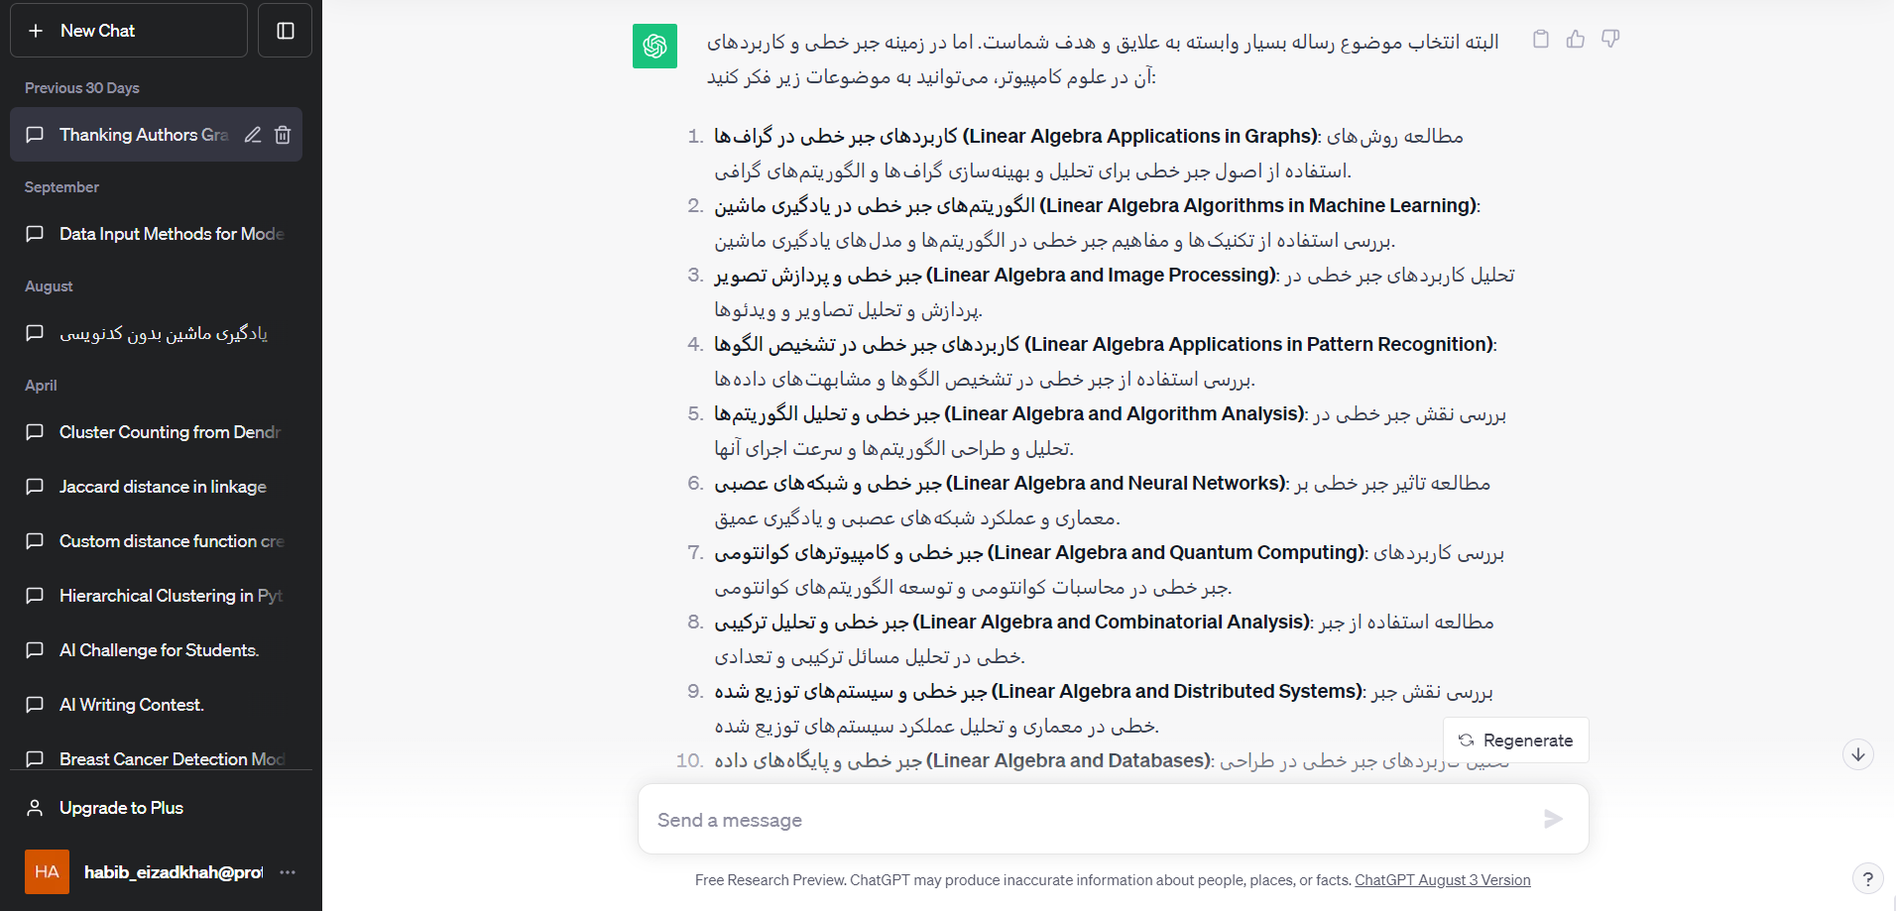
ChatGPT

Slide 27
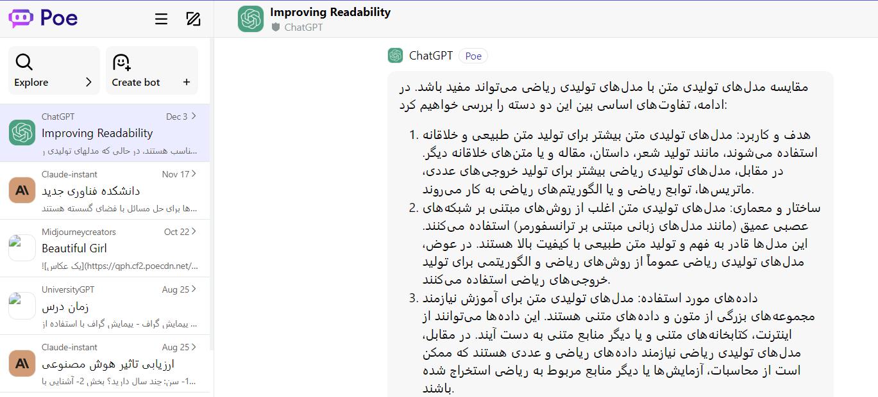
Poe https://poe.com/

Slide 28
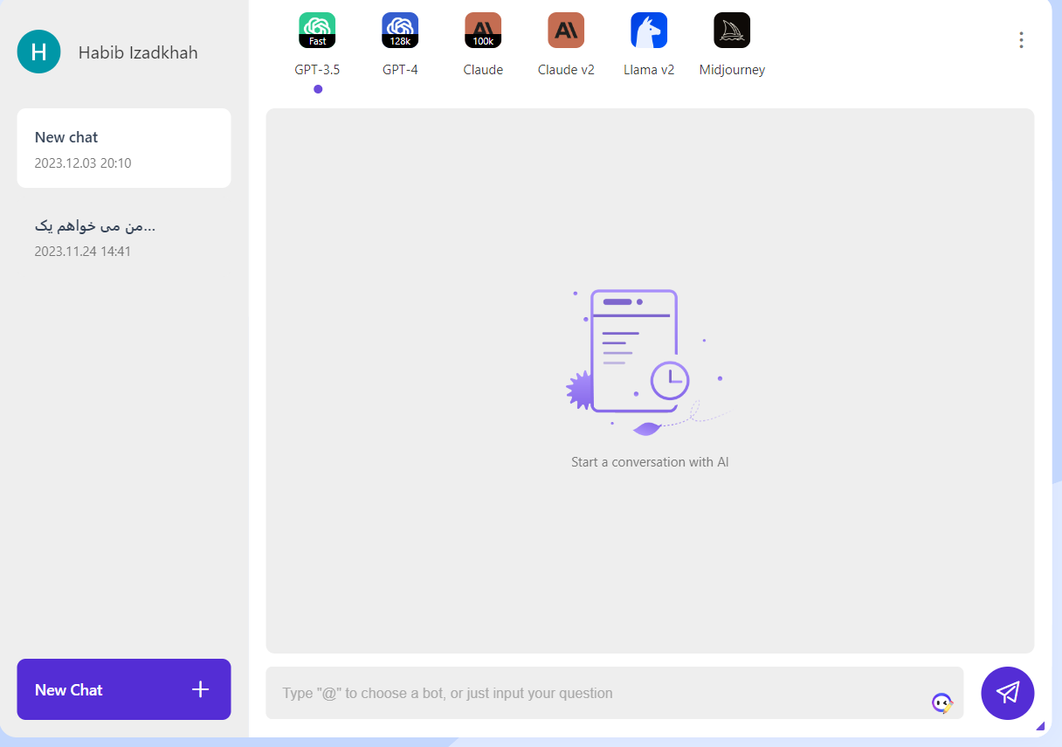
https://start.chatgot.io/

Slide 29

بخش دوم:
کاربردهای هوش مصنوعی در تولید محتوای آکادمیک

Slide 30
کاربردهای ابزارهای مبتنی بر هوش‌مصنوعی در نوشتار متون آکادمیک
Paragraph:
Paragraph Generator
Paragraph Rewriter (Paraphrasing)
Paragraph Expander (Content Continue)
Grammar Corrector
Paragraph Summarizer
Text Shorter

Slide 31
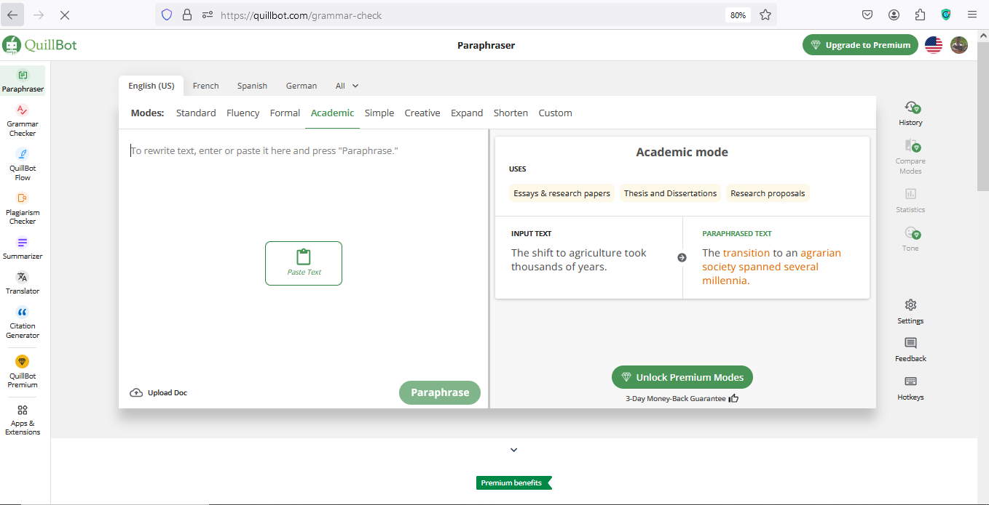
ابزارهای کاربردی هوش‌مصنوعی در تحقیقات آکادمیک

Slide 32
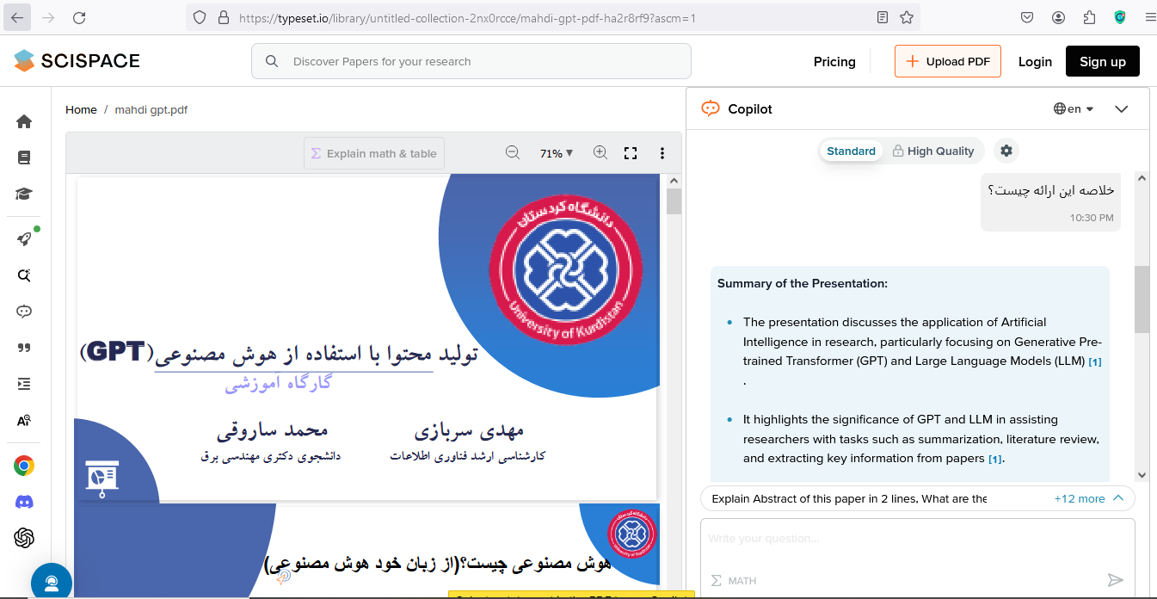
ابزارهای کاربردی هوش‌مصنوعی در تحقیقات آکادمیک

Slide 33
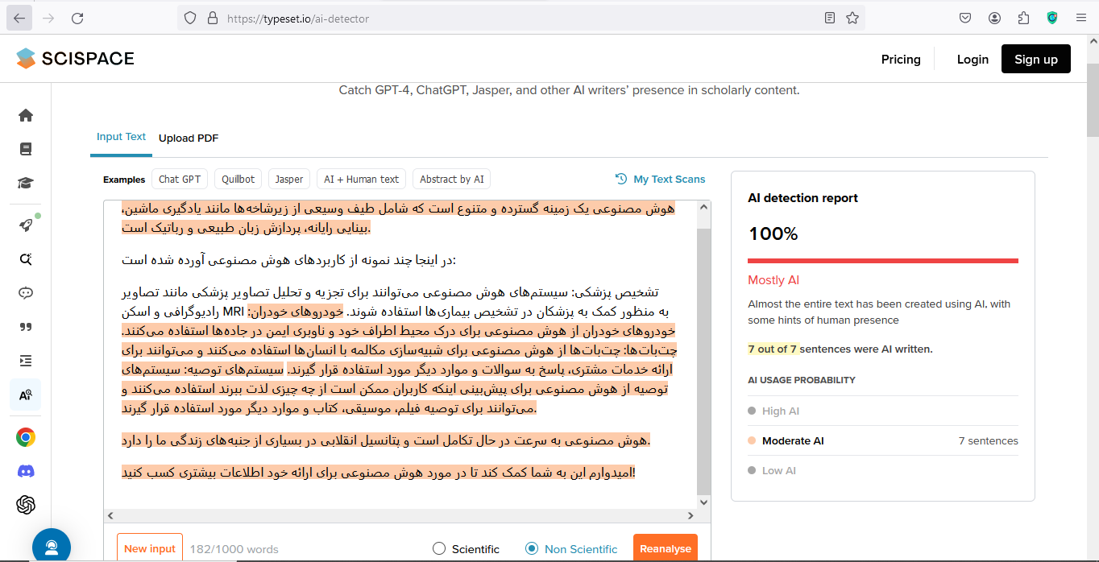
ابزارهای کاربردی هوش‌مصنوعی در تحقیقات آکادمیک

Slide 34
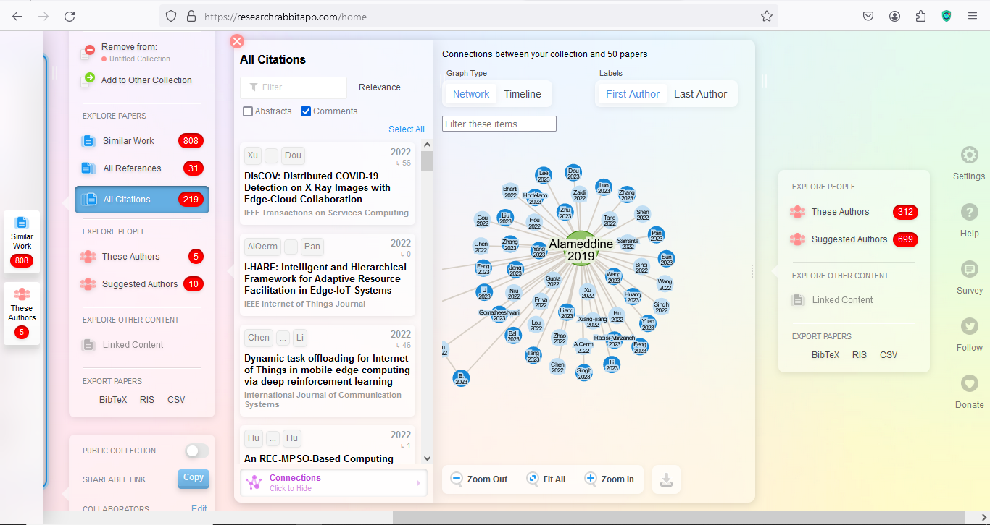
ابزارهای کاربردی هوش‌مصنوعی در تحقیقات آکادمیک

Slide 35
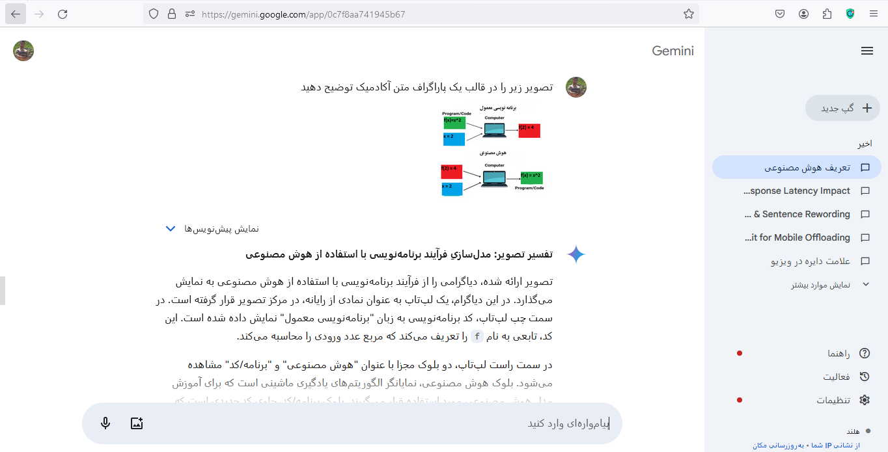
ابزارهای کاربردی هوش‌مصنوعی در تحقیقات آکادمیک

Slide 36
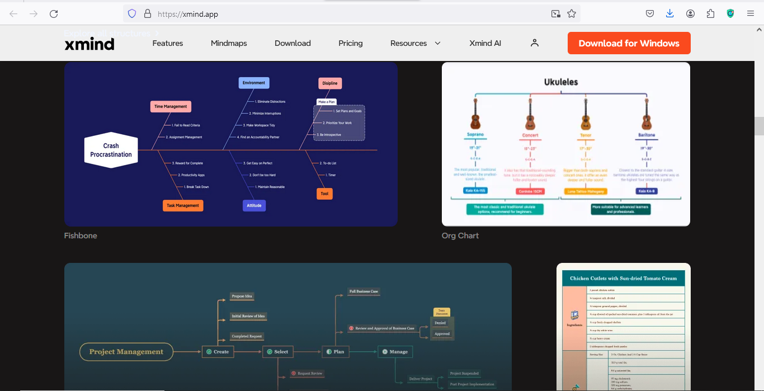
ابزارهای کاربردی هوش‌مصنوعی در تحقیقات آکادمیک

Slide 37
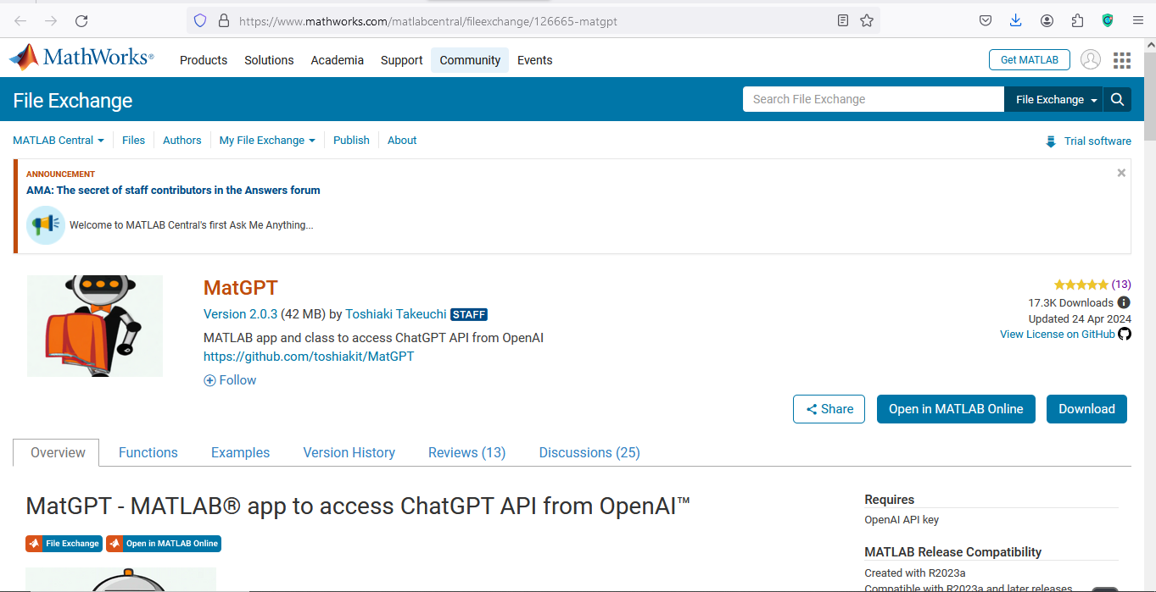
ابزارهای کاربردی هوش‌مصنوعی در تحقیقات آکادمیک

Slide 38
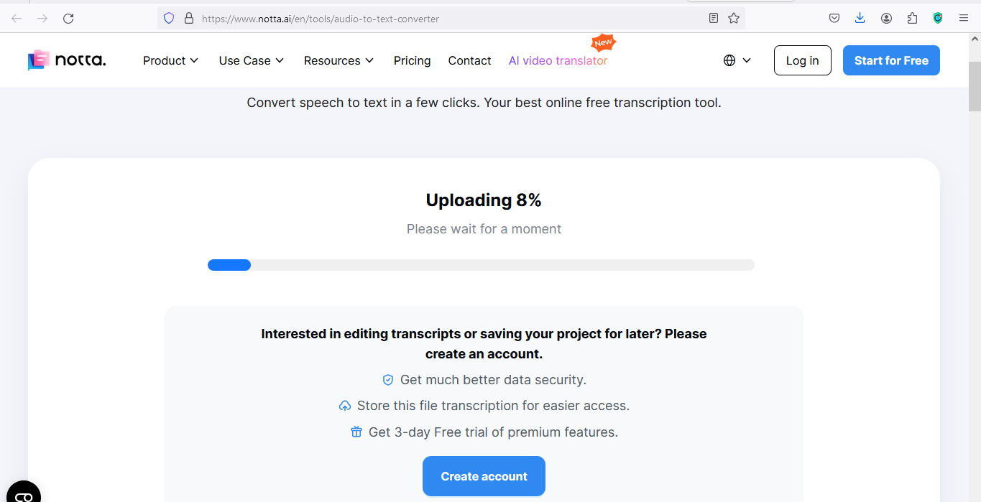
ابزارهای کاربردی هوش‌مصنوعی در تحقیقات آکادمیک

Slide 39
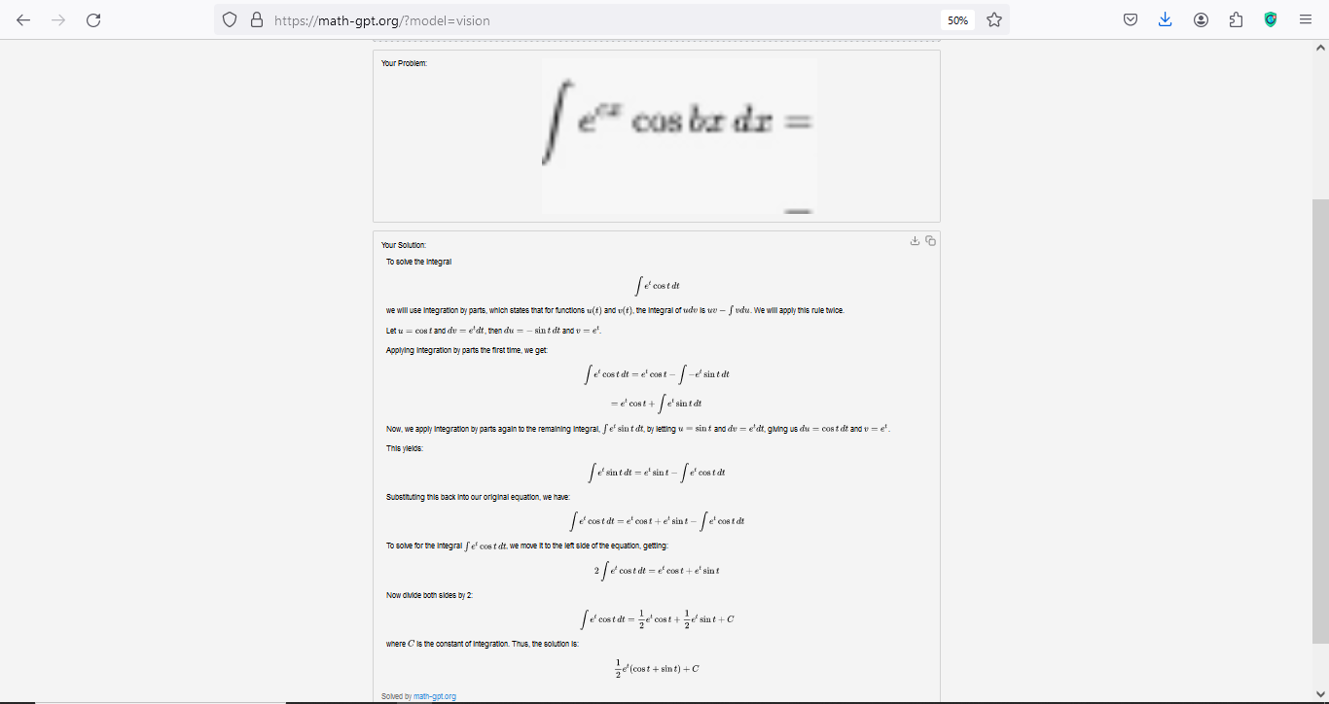
ابزارهای کاربردی هوش‌مصنوعی در تحقیقات آکادمیک

Slide 40
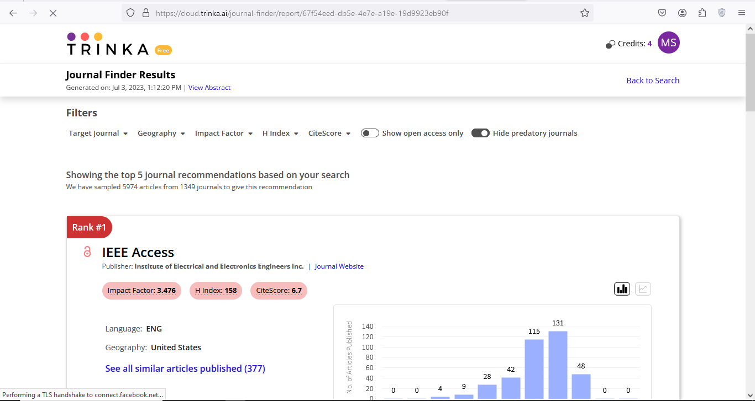
ابزارهای کاربردی هوش‌مصنوعی در تحقیقات آکادمیک

Slide 41
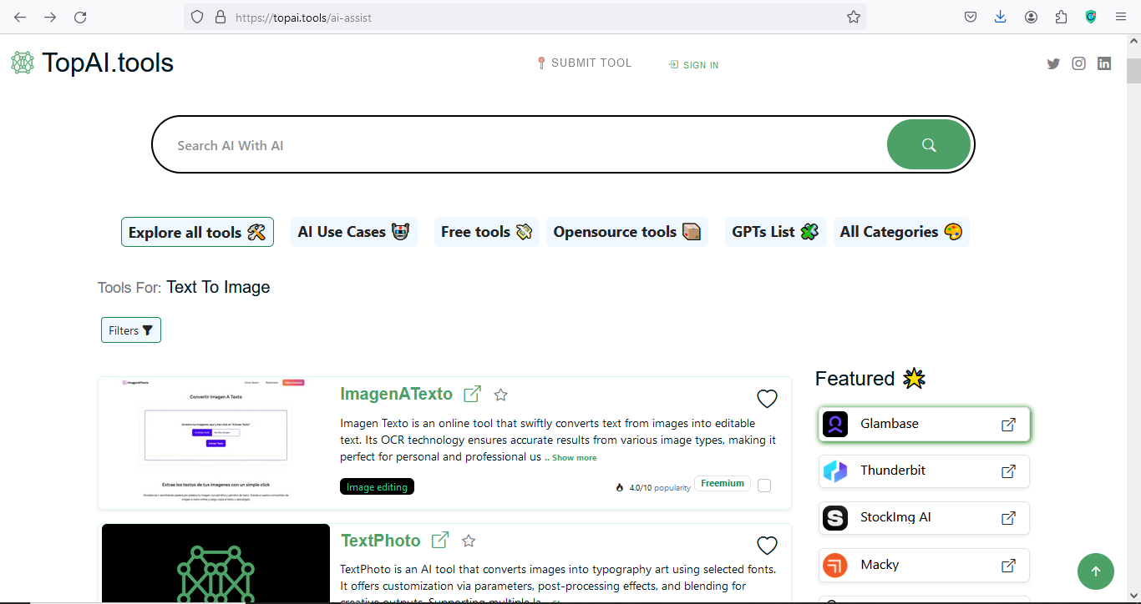
ابزارهای کاربردی هوش‌مصنوعی در تحقیقات آکادمیک

Slide 42
ChatGPT API
ChatGPT API یک رابط ارائه شده توسط OpenAI است که به توسعه دهندگان اجازه می دهد تا مدل ChatGPT را در برنامه ها، نرم افزارها یا پلتفرم های خود ادغام کنند. این برنامه توسعه دهندگان را قادر می سازد تا با مدل ChatGPT تماس های API برقرار کنند و در ازای آن یک پاسخ تولید شده توسط مدل دریافت کنند. با استفاده از ChatGPT API، توسعه‌دهندگان می‌توانند از قابلیت‌های گفتگوی ChatGPTبرای بهبود محصولات، خدمات یا برنامه‌های خود با ویژگی‌های پردازش و تولید زبان طبیعی استفاده کنند.

Slide 43
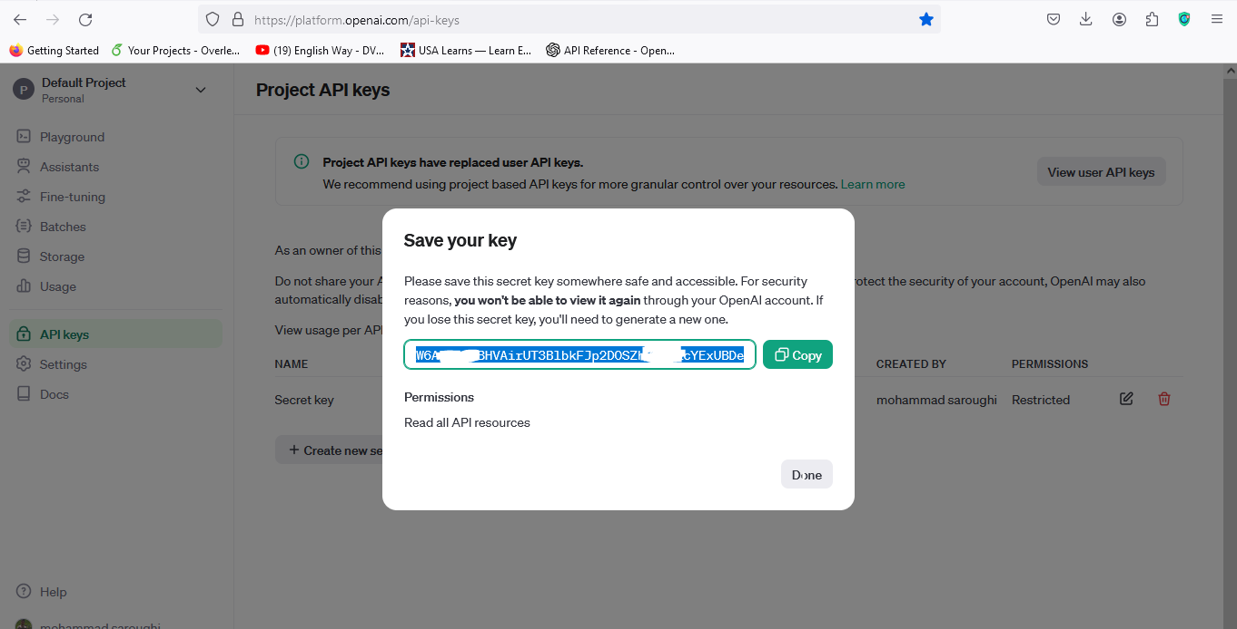
ChatGPT API

Slide 44
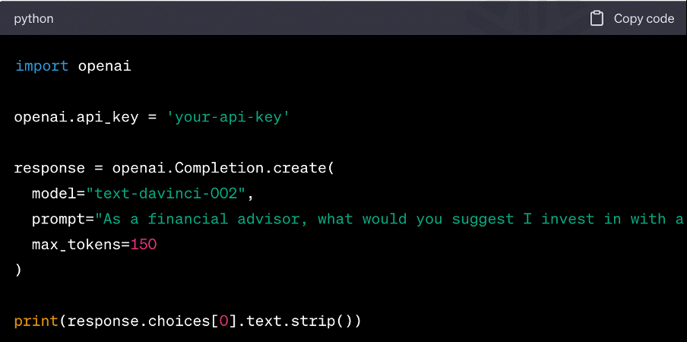
ChatGPT API

Slide 45
با تشکر ازتوجه شما

